Slide 1
캡스톤디자인
정상범
이상호
이성대
이용석

Slide 2
기존 아이디어
시각장애인 길 찾기
실제로 시각장애인들이 먼 거리를
도보로 걸어 다니는 사례는 드물다.

Slide 3
새로운 아이디어
현재 시각 장애인용 보도블록의 점자블록은 직진 및 멈춤의 제한적 정보만 제공
도로에서 점차 시각장애인용 보도블록이 사라지는 추세 http://news.뉸.co.kr/news/endPage.do?news_id=N1004161515
지하철의 경우 점자블록이 있지만 역의 출입구만 표시 환승이나 화장실 이용의 어려움

Slide 4
새로운 아이디어
건물 내부, 지하철 역, 횡단보도 에서 시각 장애인에게 주요 지점에 대한 길을 알려 주는 기능

Slide 5
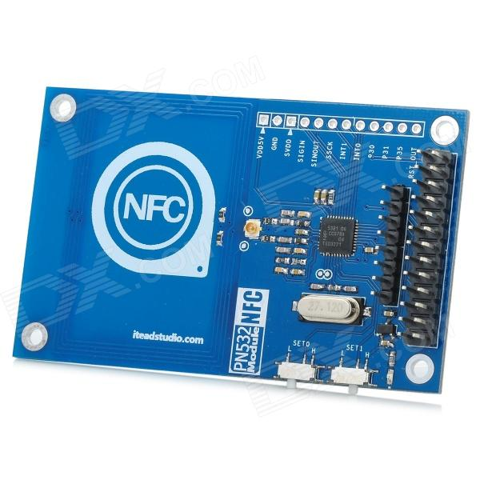
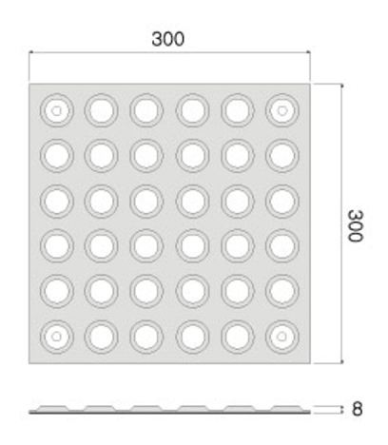
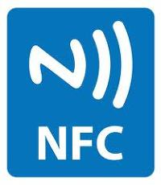

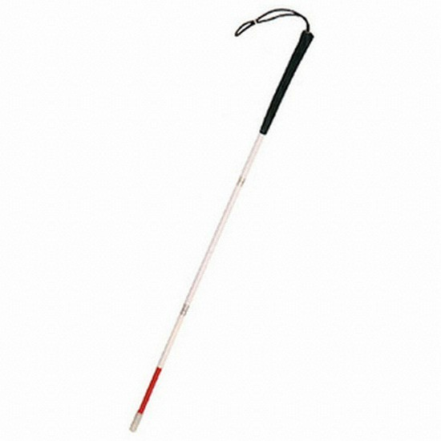
구현
NFC/RFID 태그가 부착된 고무 접착식 보도블록을 설치
NFC/RFID 태그를 감지할 수 있는 리더기를 지팡이에 부착
감지 되면 현재 위치 및 주요 위치 정보를 음성으로 안내

